Slide 1
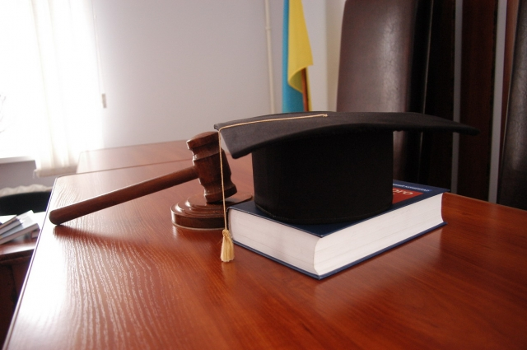
Тема: Основні теорії виникнення держави і права

Slide 2

Держава – базовий інститут політичної системи.
Теорії походження держави і права.

Slide 3

Держава і право
Держава є більш досконалою формою політичної організації суспільства, а Право – найбільш ефективним засобом соціального регулювання

Slide 4
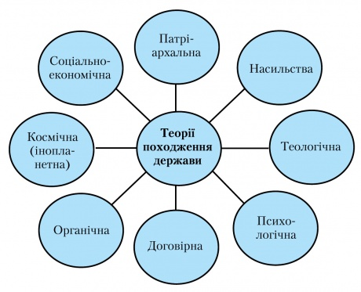

Slide 5
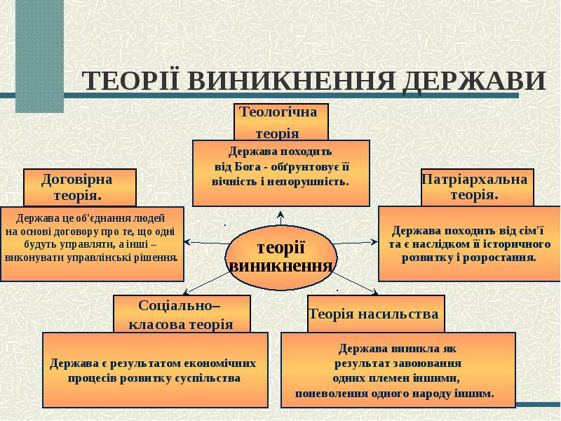

Slide 6
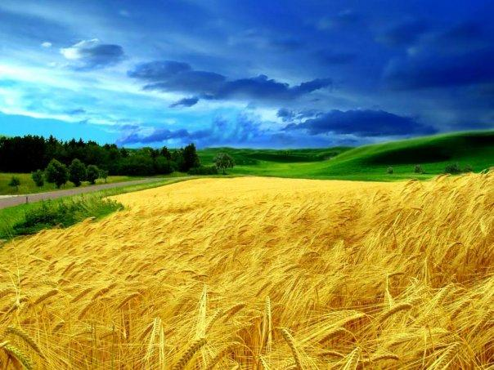
1. Держава – базовий інститут політичної системи.
В літературі дається різне пояснення терміну “держава”. Синонімами даного слова є терміни: “країна”, “народ”, “суспільство”, “вітчизна”. Але одним із таких визначень є таке як:
Держава – це апарат, механізм, який захищає інтереси населення певної території, регулює відносини між членами суспільства, зокрема за допомогою примусу.
Держава, поширює свою владу на всіх, хто живе на її території. Державна влада передбачає можливість примусу з боку держави, застосування певних “силових” засобів. В окремих державах це спричиняє порушення прав окремої людини, зневажання її гідності. У демократичній державі влада, забезпечуючи інтереси суспільства загалом, одночасно захищає права і свободи кожної людини. Межа державної влади в демократичному суспільстві – забезпечити права і можливості кожного на користь суспільства.

Slide 7
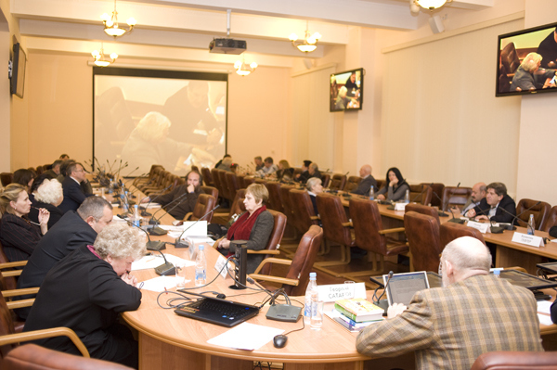
2. Теорії походження держави і права.
У понятті держава в різні історичні епохи вкладали різний зміст, так в свій час Томас Мор твердив, що держава є змова багатих проти бідних. Німецький філософ Гегель говорив: держава – дійсність розуму.

Slide 8
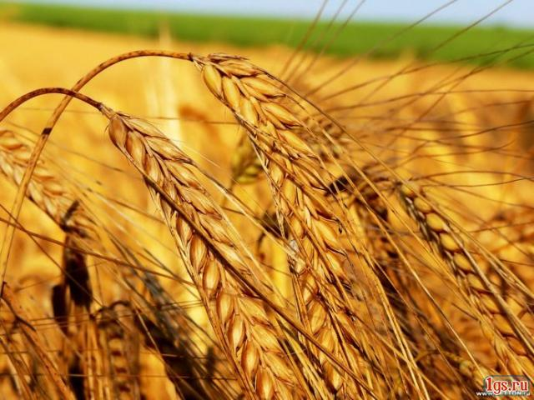
Вчені й сьогодні сперечаються щодо причин виникнення держави. Частина з них вважає, що в наслідок розвитку людського суспільства, підвищення продуктивності праці і появи надлишків продуктів серед людей з’явилась нерівність. Виникли неоднакові, часом протилежні інтереси різних груп людей, рабовласникам, аби примушувати до покори рабів, феодалам – селян була потрібна влада. Щоб утримати владу в своїх руках, не вистачало власних сил, авторитету. Необхідний був певний рушій, що допомагав би керувати суспільством, примушувати, в разі потреби, до покори. Це – теорія соціально-економічного розвитку.
У питанні про виникнення держави в науці є два підходи – класовий і позакласовий.

Slide 9
Існують такі теорії позакласового підходу:
1.Патріархальна теорія. Вона доводить, що держава виникла з сім’ї, яка розрослася, а роль батька в сім’ї переростає до ролі правителя держави. Тобто вважають, що держава з’явилася ще тоді, коли люди жили родами і керував життям батько – патріарх. Сім’я зростала, і патріарх поступово перетворювався на главу держави, сімейна влада – на державну. Цю теорію називають патріархальною. Окремі вчені XVIII ст. Пояснювали появу держави досягненням угоди між людьми про розподіл функцій у суспільстві, коли одні керуватимуть, а інші підкорятимуться, - це договірна теорія походження держави.

Slide 10
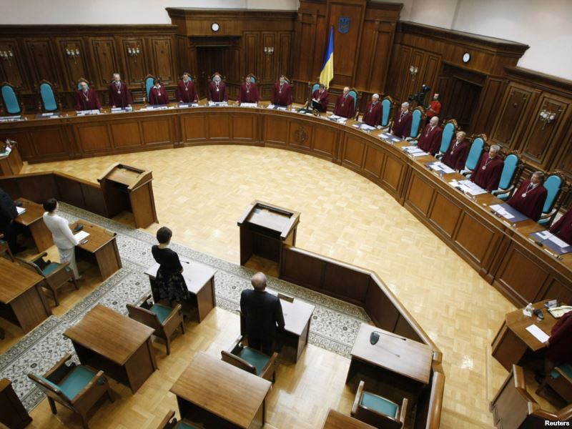
3. Теологічна теорія. Доводять, що держава створена богом, вважаючи, що джерелом державної влади, як і всього сущого на Землі є воля вищої сили, Бога – вважають ті, хто підтримує теологічну теорію.
4. Теорія нічного сторожа. Вона твердить, що держава виникла, щоб охороняти спокій своїх громадян.

Slide 11
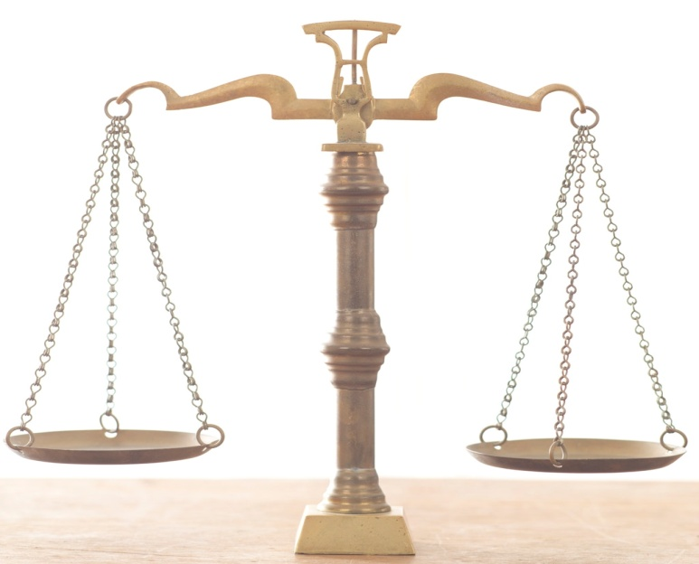
5. Теорія обруча. Вона твердить, що держава стягує воєдино своїх громадян, як обруч дошки бочки.
6. Психологічна теорія. Доводить, що в силу своїх психологічних особливостей одна частина населення повинна панувати, а інша підкорятися.
7. Теорія насильства. Твердить, що держава виникла в наслідок насильства в результаті завоювання одного племені іншим. Це пояснюється тим, що з підкоренням одного народу іншим виводять появу держави прихильники теорії насильства – адже переможця потрібно було утримувати в покорі переможених.

Slide 12
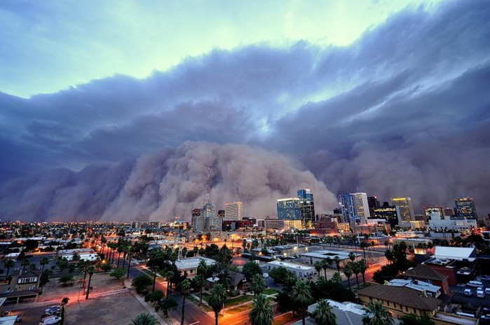
8. Космічна теорія. Твердить, що держава на землю принесена з космосу, більш розвинутими цивілізаціями.
Кожна з цих перелічених теорій має своїх прихильників і супротивників, докази за і проти. Але все ж таки не одна з цих теорій не пояснює точно виникнення держави.
Найбільш обґрунтованою на сьогодні з класового підходу є соціально-економічна або марксизька теорія, яка пояснює виникнення держави соціально-економічними причинами. Зокрема поява металевих знарядь праці привела до покращення обробітку землі.
Будь-яка держава характеризується такими ознаками: наявність публічної (відкритої) влади, державної території, мови, громадянства, армії, грошової одиниці і фінансової системи.

Slide 13
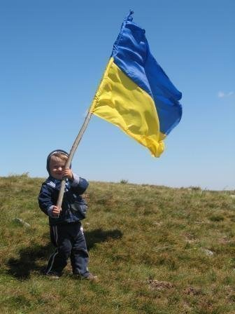
Виникнення держави спричинено необхідністю між людьми регулювання відносин між ними, в суспільстві загалом, в економіці, іноді підтримання нерівності між ними – виникає держава.

